Slide 1
Ergonomie v práci stomatologa
Mgr. Robert Vysoký, Ph.D.
Ústav ochrany a podpory zdraví LF MU
Výuka předmětu: Hygiena, preventivní lékařství a epidemiologie
Studijní program: Zubní lékařství

Slide 2
Úvod
96,9 % zubních lékařů uvádí za poslední rok obtíže s pohybovým aparátem
70 % žen a 60 % mužů: obtíže střední nebo velké intenzity, u kterých lze předpokládat již značný vliv jednostranné, statické a kumulativní zátěže při výkonu povolání
informace jsou dostupné, chybí bližší edukace odborníků + praktické vysvětlení, jak s informacemi pracovat (např. edukace o vhodné formě stretch + kinezioterapie + pohybových aktivitách…)

Slide 3
Ergonomie
pojem ergonomie je převzat z anglického slova „ergonomics“
ergo (práce) a nomos (zákon, pravidlo, systém)
rozvoj ergonomie - 2. světové válka (zkoumány vztahy a limity člověka při práci s nástroji a technikou v extrémních válečných podmínkách)
počátky ergonomie jako vědní disciplíny - 20. století
hledána pravidla, normy a zákonitosti, jak přizpůsobit nástroje a stroje člověku a zvýšit tak jeho výkonnost bez překročení jeho biologických limitů a poškození zdraví
multidisciplinární charakter (antropometrie, anatomie, hygiena, pracovní právo, ekonomie, sociologie, ale i psychologie a technické vědní obory)
1950 zaveden pojem „ergonomie“ (Velká Británie)
formování profesních organizací:
International Ergonomics Associati on (IEA), 1961, Švédsko
Federation of European Ergonomics Societies (FE ES)
Československá ergonomická společnost (1970) a v roce 1993 Česká ergonomická společnost (ČES).

Slide 4
Ergonomie
Definice
vědecká disciplína, která aplikací vhodných metod, teorií a dat zlepšuje lidské zdraví, pohodu, zajišťuje bezpečnost a optimalizuje výkonnost člověka
přispívá k řešení designu a hodnocení práce, úkolů, produktů, prostředí a systémů tak, aby tyto byly kompatibilní s jeho potřebami, schopnostmi a výkonnostním omezením
European Society of Dental Ergonomics (ESDE), 1987, Německo
vytváření pracovní standardy, kritéria a parametry pro ergonomickou práci zubního lékaře
spolupracovat s výrobci zubních souprav, přístrojové techniky a instrumentária
stanovit a sjednotit podklady pro výuku ergonomie studentů zubního lékařství i lékařů, kteří již své povolání vykonávají

Slide 5
Základní oblasti ergonomie
Fyzická ergonomie
zahrnuje antropometrii, anatomii, fyziologii a biomechaniku ve vztahu k lidské práci
zabývá se i vlivem pracovního prostředí a pracovních podmínek na zdraví člověka
zkoumá soubor onemocnění, u kterých lze předpokládat negativní ovlivnění zdraví pracovním výkonem
Kognitivní ergonomie
zahrnuje mentální procesy, jako je percepce, paměť, stres a psychické zatížení, jejich vliv na pracovní výkon a výskyt onemocnění spojených s výkonem povolání
Organizační ergonomie
navrhuje plánování práce, režim práce a odpočinku, zásady práce v kolektivu, vyplnění volného času, relaxaci a trénink, vše s cílem zvýšit pracovní výkon člověka při zachování pracovního pohodlí a zdraví
Myoskeletální ergonomie
- se zabývá onemocněním pohybového aparátu, zejména páteře a horních končetin, plynoucím z profesionálně podmíněné nadměrné jednostranné zátěže

Slide 6
Work-related Musculoskeletal Disorders (WRMSDs)
výkon povolání zubního lékaře je spojen s nahromaděním nepříznivých faktorů, které k rozvoji WRMSDs přispívají
fixace v dlouhodobé statické pozici
opakované pohyby s malou variabilitou
koncentrace na detail v malém, obtížně dostupném pracovním poli
práce s malým instrumentáriem, často však za použití značné/nemalé síly
jednostranná zátěž, flexe a rotace trupu, elevací paží a nadměrná flexe a rotace Cp
omezení respiračních funkcí

Slide 7
Work-related Musculoskeletal Disorders (WRMSDs)
Faktory rozvoje WRMSDs
predispoziční faktory: věk, předchozí onemocnění či úraz pohybového aparátu i některá celková onemocnění
psychická nepohoda a stres
nevhodné posilování, nadměrná zátěž krku a horních končetin při práci s počítačem v ordinaci i mimo ni, zatěžování kloubů ruky a zápěstí extrémním výkonem ručních prací (hobby, domácí práce…)
podcenění subjektivních obtíží a s tím spojený pozdní záchyt onemocnění
podcenění ergonomické skladby a řazení jednotlivých výkonů během pracovního dne nedostatečný odpočinek a relaxaci během pracovní doby (nedodržení preventivních opatření: cvičení, stretch, změna poloh…)

Slide 8
Work-related Musculoskeletal Disorders (WRMSDs)
Faktory rozvoje WRMSDs
predispoziční faktory: věk, předchozí onemocnění či úraz pohybového aparátu i některá celková onemocnění
psychická nepohoda a stres
nevhodné posilování, nadměrná zátěž krku a horních končetin při práci s počítačem v ordinaci i mimo ni, zatěžování kloubů ruky a zápěstí extrémním výkonem ručních prací (hobby, domácí práce…)
podcenění subjektivních obtíží a s tím spojený pozdní záchyt onemocnění
podcenění ergonomické skladby a řazení jednotlivých výkonů během pracovního dne nedostatečný odpočinek a relaxaci během pracovní doby (nedodržení preventivních opatření: cvičení, stretch, změna poloh…)

Slide 9
Pracovní pozice zubního lékaře vůči pacientovi
Stojící lékař a sedící pacient
- přetěžuje bederní páteř, neboť lékař je nakloněn vpravo, avšak jeho trup je rotován vlevo
zatěžuje více pravou kyčli a koleno, nebezpečí pro vznik varixů, zejména na pravé noze
ošetření chrupu v dolní čelisti - umístit pracovní pole do výše lokte lékaře
ošetření chrupu v horní čelisti - pracovní pole ve výši ramen lékaře
pacient sed ve vzpřímené pozici nebo ve sklonu trupu dozadu v úhlu 25° až 45° od vertikální roviny

Slide 10
Pracovní pozice zubního lékaře vůči pacientovi
Sedící lékař a sedící pacient
nejméně vhodná poloha
úhel sklonu trupu sedícího pacienta bývá mezi 35° až 60°
přístup k pracovnímu poli je velmi omezen a navádí lékaře pracovat z pozice vedle hlavy pacienta, nebo dokonce z pozice před hlavou pacienta
nadměrný úklon a rotace trupu s jednostranným zatížením Lp
lateroflexe a rotace Cp
- elevace ramen

Slide 11
Pracovní pozice zubního lékaře vůči pacientovi
Sedící lékař a ležící pacient
nejvhodnější poloha, největší možnosti práce dle ergonomických pravidel
základním pravidlem při všech pracovních kombinacích je udržovat pracovní pole ve středu těla ošetřujícího lékaře
využívat pojízdné stoličky a polohu ošetřujícího měnit v závislosti na prováděném výkonu a ošetřované oblasti v zubním oblouku
posunem kolem hlavy pacienta v závislosti na prováděném výkonu se zachováním pracovního pole symetricky ve středu těla lékaře nahrazujeme sklon a torzi trupu i hlavy
používáme čísel hodinového ciferníku

Slide 12
Pracovní pozice zubního lékaře vůči pacientovi
Sedící lékař a ležící pacient
výchozí pozicí je pozice na 11, další pozice hledáme v rozmezí hodnot 8:30 až 12:30
možný pohyb vlevo pro ošetření levé části zubních oblouků a vpravo pro ošetření pravé části zubních oblouků.
pro lepší přehled pracovního pole a správný úhel pohledu na pracovní pole využíváme také otočení, sklonu či úklonu hlavy pacienta
udržovat korektní pracovní posturu je snazší při ošetřování v dolní čelisti
horní čelist: preferujeme ošetření v nepřímém obraze za použití zubního zrcátka před ošetřením v přímém pohledu

Slide 13
Výchozí postura sedícího zubního lékaře
Postura
u každého jedince výsledkem dlouhodobého procesu vývoje a růstu.
začíná se formovat v období, kdy se člověk učí sedět, lézt, stát a chodit, a je završena ukončením růstu
během vývoje i po zbytek života je ovlivňována genetickými, socioekonomickými a zdravotními faktory
pracovní pozice významně posturu ovlivňuje, a naopak, postura člověka může limitovat volbu povolání
pro zachování přirozeného zakřivení páteře a minimální zátěže svalů by měl lékař sedět ve stabilizované, relaxované a vzpřímené poloze horní poloviny těla, kdy uši, ramena a kyčle tvoří jednu linii

Slide 14
Výchozí postura sedícího zubního lékaře
Postura
Hrudní koš směřuje nahoru a dopředu a zajišťuje volné dýchání.
Ramena symetricky, bez elevace, paže podél těla.
Horní polovina těla může být nakloněna vpřed maximálně o 10° – 20° pohybem v kyčelních kloubech, nikoliv ohnutím zad.
Hlava by měla být skloněna vpřed maximálně o 25°.
Pohyb horních končetin pro dosažení pracovního pole nebo nástrojů musí být co nejmenší, tj. do stran maximálně 25° a dopředu 10° – 20°, zdvih předloktí má činit maximálně 25°.
Pracovní pole je umístěno do středu těla ve výši dolního okraje hrudní kosti.
Vzdálenost očí lékaře od pracovního pole je 35 – 40 cm. Pracovní pole se snažíme nastavit pohyby hlavy pacienta vždy tak, aby bylo kolmo k linii pohledu lékaře, jako při čtení knihy.
Pro stabilní pozici vsedě jsou plosky nohou celé na podlaze se špičkami směřujícími vpřed a úhel mezi stehnem a lýtkem je alespoň 110°.
Kyčelní klouby jsou lehce výše než kolena.
Při pohledu zpředu jsou nohy rozkročeny od sebe přibližně na šířku kyčlí.

Slide 15
Poloha pacienta
polohu pacienta přizpůsobujeme pracovní pozici lékaře, nikoliv naopak, jak tomu bývá v praxi
lékař se nejprve posadí dle ergonomických zásad do vybrané pozice vůči hlavě pacienta, vyhledá svoji výchozí pracovní posturu a poté přizpůsobí polohu pacienta optimální pozici pracovního pole
úpravou výšky zubního křesla nastavíme pracovní pole do výše dolního okraje hrudní kosti lékaře, resp. do výše loktů sedícího lékaře
velmi nepříznivou kombinací je z ergonomického hlediska kombinace sedící lékař a pacient v polosedu, tj. v poloze se zdvihem zádové opěrky zubního křesla více než 20° od horizontály
pohyby hlavy pacienta pro usnadnění dostupnosti pracovního pole a přehledu můžeme provést ve třech rovinách

Slide 16
Poloha pacienta
Pohyby hlavy pacienta
sklon hlavy dopředu s bradou na prsa pacienta, kdy se okluzní rovina dolní čelisti blíží horizontále
záklonem hlavy vzad, kdy okluzní rovina horní čelisti je skloněna 20°–25° dozadu od vertikály
sklon brady na prsa je vhodný v pozici 9–10 pro práci v dolní čelisti
lateroflexí hlavy pacienta vpravo nebo vlevo v úhlu 30° docílíme přiblížení pracovního pole
- natočení hlavy pacienta podél dlouhé osy hlavy vpravo nebo vlevo maximálně o 45

Slide 17
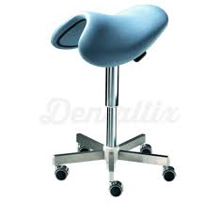
Praktická část
příklady ergonomických židlí ve stomatologii
- pod stehny zkosené, netlačí na nervově cévní svazky
některé židle jsou labilní, pro svůj výkon potřebují stabilní židli, která bude
zaaretovaná
během dne by měl být udržován dynamický sed (změna poloh: stoj, sed, klek)

Slide 18
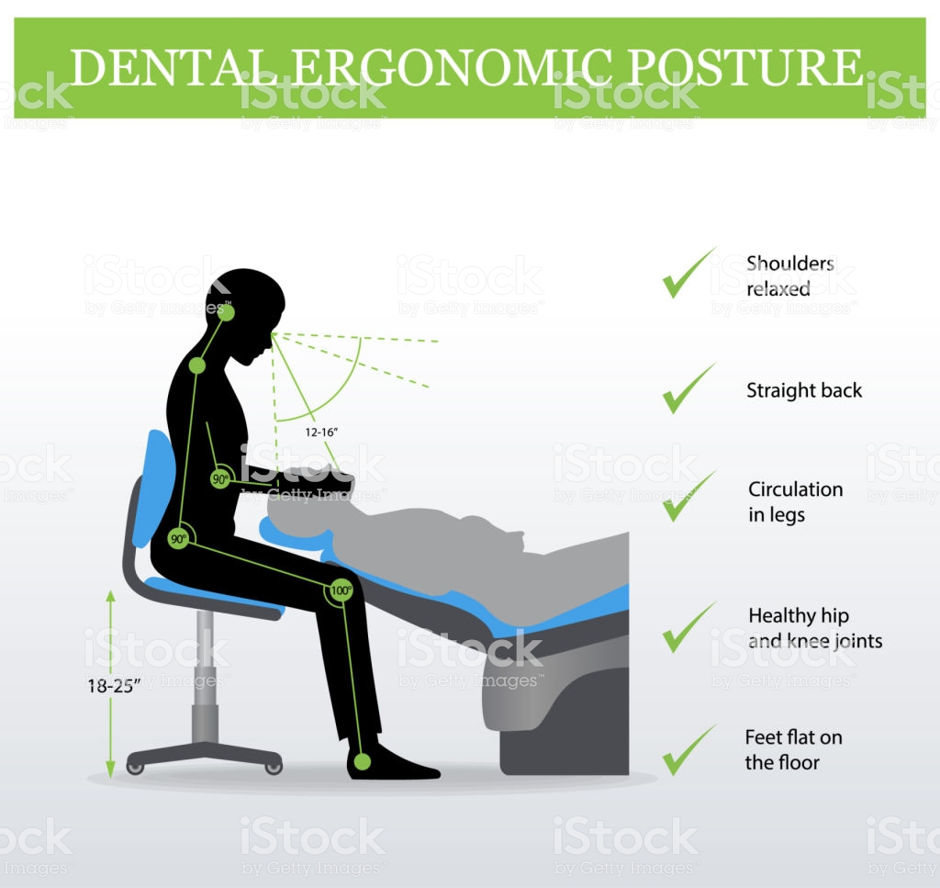
Zdroj: https://www.vectorstock.com/royalty-free-vector/ergonomics-in-dentistry-correct-posture-vector-20491250

Slide 19
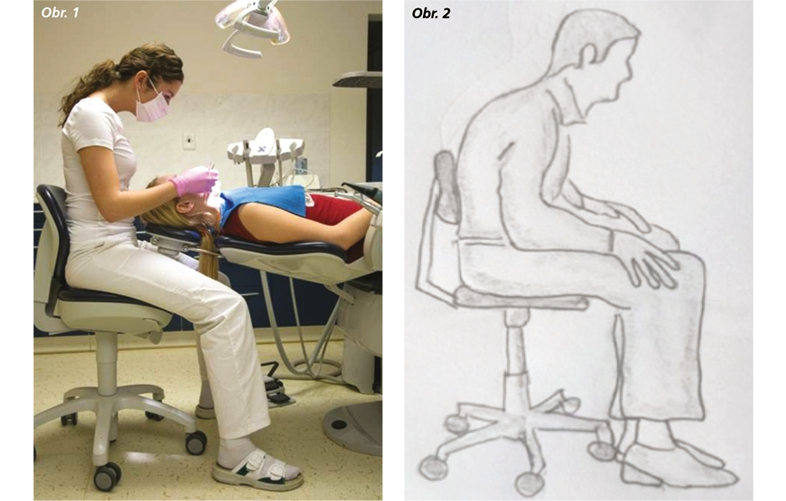
Zdroj: http://www.lks-casopis.cz/clanek/ergonomie-v-ordinaci-zubniho-lekare-cast-i/

Slide 20
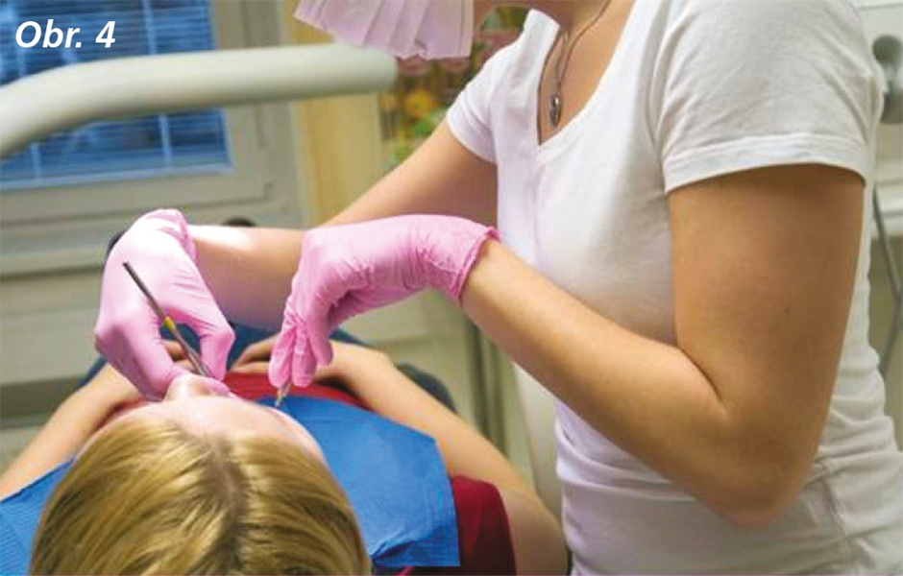
Zdroj: http://www.lks-casopis.cz/clanek/ergonomie-v-ordinaci-zubniho-lekare-cast-i/

Slide 21
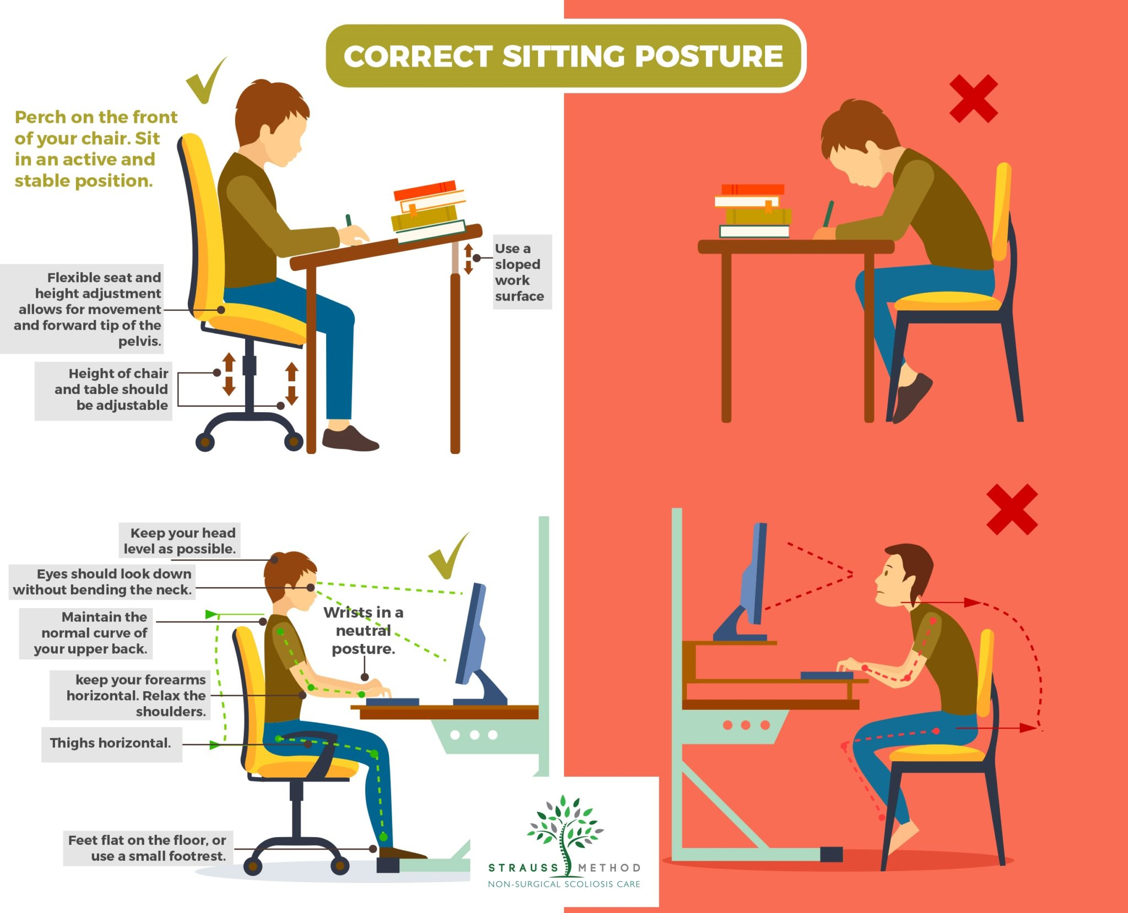
polohovatelný stůl
gymball (k PC), klekátko
pomůcky využívané jako opora: overball, čočka, schodek
nastavení lehátka optimálně vůči sobě (vyhnout se anteflexi trupu, opora o DKK celou ploskou nohy, mezi výkony často střídat pozice)
k PC kleknout nebo stoupnout, ne stále sedět u PC

Slide 22
Ergonomické desatero
1. Pracujte v ergonomickém prostředí
-správné rozmístění nástrojů v ordinaci
2. Seďte na židli s bederní opěrkou nebo na židli typu koňské sedlo
- bederní opěrka nám udržuje páteř v lordotickém postavení
3. Seďte ve „správném sedu" a nehrbte se
- pozice pánve a správné bederní zakřivení je zajištěno sedákem mírně nakloněným dopředu
- kyčelní klouby jsou výše než kolena
- plosky nohou jsou celé na podlaze
- nohy jsou od sebe na šířku kyčlí
- hrudní koš směřuje nahoru
- horní polovina těla může být nakloněna vpřed max. o 10–20 ° pohybem v kyčelních kloubech
4. Držte hlavu v dlouhé ose těla – páteře (nevysunujte ji vpřed)
- hlava je skloněna vpřed max. o 25 °
5. Zvolte vhodnou pozici pacienta pro ošetření
- umístění pacienta tak, aby nedocházelo ke zdvižení ramen a přetěžování trapézového sval
- rotujte kolem pacienta – udržujte tak pracovní pole ve středu těla ošetřujícího lékaře
6. Střídejte během práce pozici ve stoje a vsedě
7. Vše si pečlivě naplánujte, abyste nebyli v časovém stresu
8. Pracuje s ergonomickými nástroji
9. Využívejte pauzy k provádění protahovacích cviků
10. Zvyšujte svou fyzickou aktivitu

Slide 23
Příklad autoterapie dle McKenzie
Krční páteř - retrakce hlavy vsedě
• Posaďte se na židli
• Dívejte se vpřed a uvolněte se
• Pohybujte s hlavou plynule dozadu, co nejdále jste schopni, až dosáhnete retrakční pozice, kdy je hlava úplně vzadu
• Cvičení je účinnější, když přidáte jemný tlak (ukazovákem nebo vidličkou mezi palcem a ukazovákem)
• 10× (3× denně)
Hrudní páteř
• Sedněte si na židli s pevným opěradlem, spojte si ruce (propleťte prsty) a dejte si je v týl, lokty přibližte k sobě
• Horní okraj opěradla mějte v takové výši hrudního obratle, kde pociťujete bolest, a provádějte plynulý záklon přes opěradlo
• Po provedení záklonu se plynule vracejte zpět
• 10× (3× denně)

Slide 24
Příklad autoterapie dle McKenzie
Bederní páteř – protirotace
Pokud nesprávně pracujete v pozici s rotovanou páteří, tak proveďte cvik na protažení svalů směrem do protirotace
Posaďte se do správného sedu
Zkřižte ruce na prsou (nedotýkejte se rukavicemi oděvu z hygienických důvodů)
Otáčejte se směrem do protirotace (do opačné pozice, než v které pracujete)
Postizometrická relaxace flexorů předloktí
• Výchozí pozice – správně si sedněte a opřete si loket o stůl
• Proveďte maximální dorsální flexi zápěstí
• Izometrická kontrakce flexorů – proti minimálnímu odporu zápěstí do palmární flexe, držte 15–20 s
• Závěrečná relaxace – po 20 s proveďte hluboký nádech, povolte izometrickou kontrakci do dorsální flexe, vydechujte, čekejte na zvětšování rozsahu pohybu
• 3–4× na každou ruku (5× denně)

Slide 25
Nejčastější pohybové patologie související s prací stomatologa
Patologické posturální nastavení těla („vadné držení těla“)
Přetěžování svalů (svalové dysbalance) a vazů (laxicita) v oblasti páteře
Postupná akcentace patologií – útlaky nervových vláken či kořenů (neurogenní a radikulární bolest)
Přetěžování vazů na HKK – tendinitidy a tendosynovitidy FLX předklotí = může vyústit v útlak n. medianus (sy karpálního tunelu)
přetěžovaná páteř = výhřezy plotének L4/5, L5/S1; C5/6, C6/7
omezení respirační motoriky
zhoršení funkce bránice
oslabení respiračních svalů
…

Slide 26
Další možnosti aktivní kinezioterapie
výpady na 1 DK (např. během chůze do kuchyňky či na inspekčák)
dřepy (squat)
řízená anteflexe (např. u parapetu), lateroflexe, rotace = stretch
řízená retroflexe (stoj, klek)
cévní gymnastika
korekce respirační motoriky a respirační fyzioterapie (viz dále)
využití pomůcek (overball) - izometrie
overball za záda a aktivně se o něj opírat (tlak), zvedám 1 nohu a střídavě druhou nohu, slouží k fyziologickému nastavení lordózy Lp (aby nebyla hyperlordóza Lp či trend ke kyfotickému postavení Lp)

Slide 27
Respirace a možnosti respirační fyzioterapie
fyziologická dechová vlna
„plný jógový dech“
aktivace bráničního dechu
Dle DNS s excentrickou kontrakcí dutiny břišní
Dle Pilates a jógy přes koncentrickou kontrakci svalstva dutiny břišní
RFT – Threshold (IMT/PEP), PowerBreathe, Spirotiger…

Slide 28
Respirace a možnosti respirační fyzioterapie
INSPIRAČNÍ TRENAŽÉRY
zlepšení inspirační dechové techniky (zefektivnění inhalační léčby, ekonomika práce inspiračních svalů - předcházení jejich možné chronické únavě vyvolané přetěžováním v rámci chronické patologické respirace)
EXSPIRAČNÍ TRENAŽÉRY
podporují expektoraci, ventilační funkci periferních dýchacích cest, zlepšují flexibilitu stěn bronchů a tím snižují riziko bronchiálních kolapsů

Slide 29
Threshold IMT
dechový trenažér využívaný zejména pro trénink inspiračních svalů (IMT, inspiratory muscle training)
funguje na podkladě nastavitelného odporu, který musí pacient během nádechu překonávat
velikost kladeného odporu se nastavuje dle typu tréninku či diagnózy
jedná se vždy o procentuální podíl z předem naměřených hodnot maximálního nádechového ústního tlaku (MIP, maximal inspiratory pressure)

Slide 30
Threshold PEP
dechový trenažér zaměřený na aktivaci a zvýšení svalové síly exspiračních svalů a jejich efektivnější zapojení do aktivního výdechu
představuje prevenci hromadění bronchiální sekrece v dýchacích cestách
velikost odporu kladeného během exspiria nastavujeme na podkladě změřeného maximálního výdechového ústního tlaku (MEP, maximal exspiratory pressure) v kombinaci se subjektivním hodnocením míry zátěže pacientem

Slide 31
Zdravý životní styl – základy tréninkových aktivit
Chronická neinfekční onemocnění hromadného výskytu v kontextu
prevence
Vysoká incidence: metabolická onemocnění (DM II, obezita), kardiovaskulární onemocnění, některá onkologická onemocnění a onemocnění pohybového aparátu
Vázána na životní styl, výsledkem konfliktu mezi pomalu se měnícím lidským genotypem a rychle se měnícím prostředím vlivem lidské činnosti
Genetické (neovlivnitelné) rizikové faktory jsou v interakci se silnými (ale ovlivnitelnými) rizikovými faktory prostředí a životního stylu
Pohybová inaktivita jako rizikový faktor – příčina 1,9 milionu všech úmrtí ročně na světě
PA jako 4. z hlavních rizikových faktorů celkové mortality (6 % všech úmrtí na celém světě)

Slide 32
Zdravý životní styl – základy tréninkových aktivit
Význam pohybové aktivity v prevenci neinfekčních onemocnění hromadného výskytu
Morfologická i funkční adaptace člověka na způsob života, kde byla nutná dobrá tělesná zdatnost
Fylogeneticky jsme přizpůsobeni bipedální lokomoci, střídavému a rovnoměrnému zatížení statickou a dynamickou zátěží
Současný životní styl – až 60 % světové populace má obrovský pokles fyzické aktivity, „sedavý způsob života“
Nadměrné udržování statických poloh (nevhodná postura)
Nedostatek dynamické zátěže střední intenzity
Rizikové populační skupiny: ženy a senioři, děti a mladiství; osoby se speciálními potřebami (nutnost cíleně aplikované PA)
Každá populační skupina – jiné požadavky na intenzitu, délku a typ PA pro splnění kritérií optimální PA

Slide 33
Zdravý životní styl – základy tréninkových aktivit
Význam pohybové aktivity v prevenci neinfekčních onemocnění hromadného výskytu
Guidelines pro fyzickou aktivitu s doporučením (USA, 2008):
- dospělí by neměli být neaktivní (lépe „nějaká“ PA, než žádná)
- PA optimálně 150 min. aerobní (střední intenzity) /75 min. aerobní (vysoká intenzita) týdně
- významnějších benefitů se dosáhne navýšením aerobní aktivity na 300 minut aerobní aktivity střední intenzity a 150 minut aerobní aktivity vysoké intenzity týdně
- odporové prvky (posilování) střední až vysoké intenzity (min. 2x týdně)

Slide 34
Zdravý životní styl – základy tréninkových aktivit
Individuální trénink
aerobní aktivity v délce minimálně 30 minut/optimálně denně
rotoped, běhátko, veslovací trenažér, stepper
kolo, chůze, Nordic Walking, běžecké lyžování, běh
Tréninkové programy
fitness, RHB programy, preventivní tréninkové programy…
struktura: warm up, hlavní tréninkové fáze (aerobní a posilovací), cool down
metodika dle cílové skupiny (zlepšení kondice, primární prevence, sekundární a terciární prevence, součást cílené RHB…)
stanovení intenzity zátěže!!! – dle cílů tréninku a dle cílové skupiny
(220-věk, zátěžové testy, chodecké testy, procento tepové rezervy, ANP…)

Slide 35
Nejčastější patologie spojené se statickou zátěží a nízkou úrovní habituální pohybové aktivity
obstipace, únavové zlomeniny
funkční pohybové patologie pohybového systému (algické syndromy, patologie posturálně – respiračně – lokomočního systému)
metabolické poruchy
nadváha a obezita
oběhové poruchy dolních končetin

Slide 36
Děkuji za pozornost!
Referenční seznam:
https://www.stomateam.cz/cz/obecna-stomatologie/ergonomie-v-zubni-ordinaci-aneb-mas-pauzu-zacvic-si
http://www.lks-casopis.cz/clanek/ergonomie-v-ordinaci-zubniho-lekare-cast-i/

